Slide 1


Slide 2
План
О системе контроля версий
Что такое Git
Командная строка
Установка Git
Первоначальная настройка Git
Основы работы с Git
Ветвление в Git
Github

Slide 3
Проблема версионности проекта
Этапы создания проекта:
Создать папку с названием проекта
Создать файл с основным содержимым
Скачать дополнительные материалы (доп. лит-ра, картинки и т.д.)
Изменение содержимого директории
Директория -- папка

Slide 4
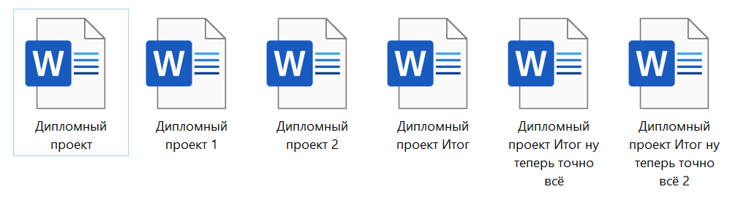
Старый добрый copy-paste
Называем файлы по шаблону: file_name_version

Slide 5
Старый добрый copy-paste
Проблемы:
Можно изменить не тот файл
Можно скопировать файл не из той папки

Slide 6
Системы контроля версий (СКВ) Version Control Systems(VCS)
Система контроля версий – это система (инструмент), записывающая изменения в файл (набор файлов) в течение времени, позволяющая вернуться позже к определённой версии. Другими словами – это программное обеспечение, позволяющее отслеживать изменения.

Slide 7
Типы СКВ
Локальны
Централизованные
Распределённые

Slide 8
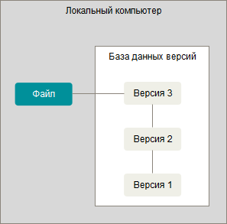
Локальная система контроля версий
Простейшая база данных, которая хранит записи обо всех изменениях файла (набор патчей (различий между файлами)). Позволяет восстановить любую версию файла путём последовательного применения всех патчей.

Slide 9
Локальная система контроля версий
Плюсы:
Хорошо решает проблему версионности
Минусы:
Локальность
Данные хранятся на жёстком диске, в случае поломки – потеря данных
Примеры:
RCS

Slide 10
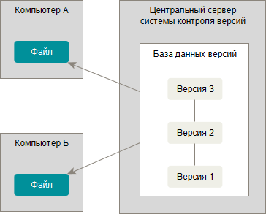
Централизованная система контроля версий
Существует один сервер, где хранятся все версии файла. Клиент, обращающийся к серверу, имеет доступ ко всем версиям файла.
Предназначена для решения основных проблем локальной системы контроля версий.

Slide 11
Централизованная система контроля версий
Плюсы:
Легко управлять, потому что 1 сервер
Над одним проектом может работать одновременно несколько человек
Минусы:
Сервер может быть недоступен
Физическая поломка сервера и соответственно всех данных на нём
Примеры:
Visual SourceSafe
CVS
Subversion
Perforce

Slide 12
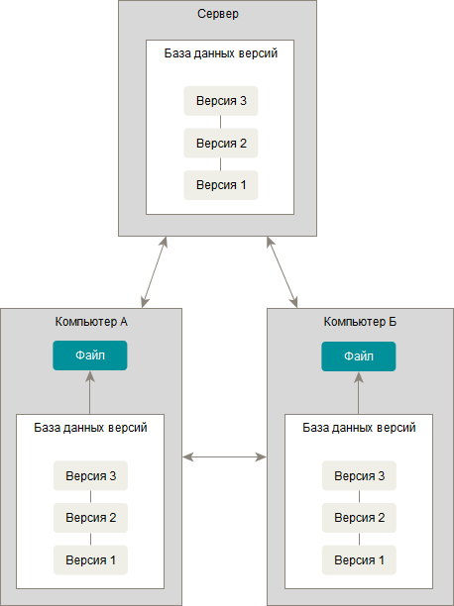
Распределённая система контроля версий
Клиенты не просто извлекают последний снимок всех файлов (состояние файлов на определённый момент времени) -- они полностью копируют репозиторий, включая всю его историю. Такая операция называется клонированием. В этом случае, если какой-нибудь сервер, с которым взаимодействуют разработчики, выйдет из строя, любой клиентский репозиторий может быть скопирован на другой сервер для продолжения работы. Каждый клон (копия) репозитория является полной резервной копией всех данных.

Slide 13
Распределённая система контроля версий
Примеры:
Mercurial
Bazaar
Darcs
Git

Slide 14
Отличия git от других СКВ
Основное отличие Git от любой другой СКВ — это подход к работе со своими данными. Концептуально, большинство других систем хранят информацию в виде списка изменений в файлах. Эти системы представляют хранимую информацию в виде набора файлов и изменений, сделанных в каждом файле, по времени (обычно это называют контролем версий, основанным на различиях).
Git не хранит и не обрабатывает данные таким способом. Вместо этого, подход Git к хранению данных больше похож на набор снимков миниатюрной файловой системы. Каждый раз, когда вы делаете коммит, то есть сохраняете состояние своего проекта в Git, система запоминает, как выглядит каждый файл в этот момент, и сохраняет ссылку на этот снимок. Для увеличения эффективности, если файлы не были изменены, Git не запоминает эти файлы вновь, а только создаёт ссылку на предыдущую версию идентичного файла, который уже сохранён. Git представляет свои данные как, скажем, поток снимков.

Slide 15
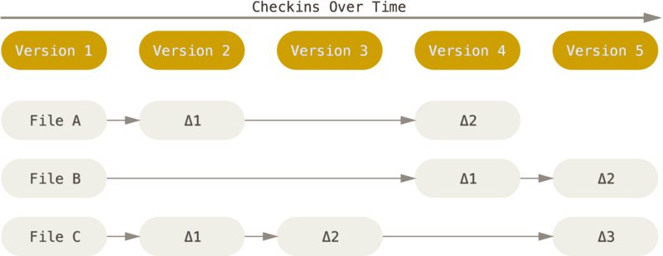
Хранение данных как набора изменений относительно первоначальной версии каждого из файлов

Slide 16
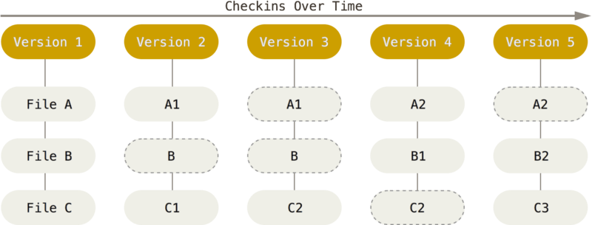
Хранение данных как снимков проекта во времени

Slide 17
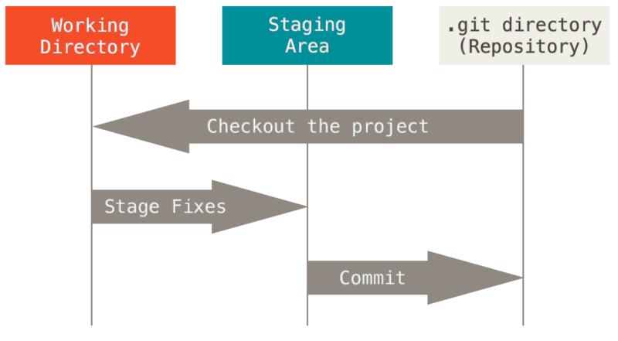
Три состояния
изменён (modified)
индексирован (staged)
зафиксирован (committed)

Slide 18
Git, командная строка
Существует большое количество способов использования git.
Существуют клиенты, которые имеют графический интерфейс и интерфейс командной строки. Оригинальным клиентом является клиент с интерфейсом командной строки.
С одной стороны, командная строка — это единственное место, где вы можете запустить все команды Git, так как большинство клиентов с графическим интерфейсом реализуют для простоты только некоторую часть функциональности Git. Если вы знаете, как выполнить какое-либо действие в командной строке, вы, вероятно, сможете выяснить, как то же самое сделать и в GUI-версии, а вот обратное не всегда верно. Кроме того, в то время, как выбор графического клиента — это дело личного вкуса, инструменты командной строки доступны всем пользователям сразу после установки Git.

Slide 19
Командная строка
В операционных системах Windows командная строка — это программа, которая эмулирует поле ввода в текстовом экране пользовательского интерфейса с помощью графического интерфейса пользователя Windows.
Эту программу можно использовать для выполнения введенных команд и дополнительных функций администрирования.

Slide 20
Основные команды командной строки
команда cd (change directory), используемая для переключения каталога (пути), в котором вы работаете.
dir (directory) позволяет просматривать доступные файлы и папки в выбранном каталоге. Также приведены подробные сведения о дате изменения и размере файлов.
ipconfig Эта команда отображает текущую информацию о сети для адаптеров, включая IP-адрес, шлюз по умолчанию, маску подсети и т. д.
ping-запрос Эта команда используется в качестве средства поиска и устранения неполадок сети. Она отправляет пакет данных другому компьютеру в той же сети и ожидает ответа, а затем выводит результаты.
Help ( /?) Команда справки предоставляет информацию о другой команде, включая доступные коммутаторы для выполнения дополнительных задач.

Slide 21
Установка git
https://git-scm.com/book/ru/v2/%D0%92%D0%B2%D0%B5%D0%B4%D0%B5%D0%BD%D0%B8%D0%B5-%D0%A3%D1%81%D1%82%D0%B0%D0%BD%D0%BE%D0%B2%D0%BA%D0%B0-Git

Slide 22
git config --global user.name "John Doe«
git config --global user.email johndoe@example.com
git config --list
git config user.name

